Slide 1
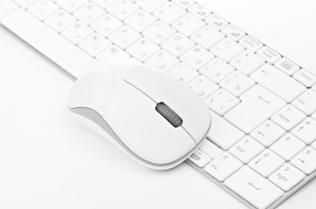
Gestion clavier/souris

Slide 2
Gestion des touches
Pour pouvoir gérer l'appui sur des touches, il faut implémenter la méthode keyPressEvent dans la classe ayant besoin d'une interaction avec les touches du clavier.
Cette méthode a le prototype suivant:
void keyPressEvent(QKeyEvent *event)

Slide 3
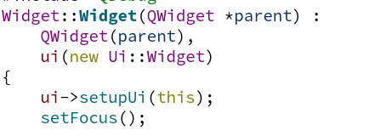
Gestion des touches
Voici un exemple d'implémentation de cette méthode pour la classe Widget:
void Widget::keyPressEvent(QKeyEvent *event)
{
switch ( event->key() )
{
case Qt::Key_Left:
qDebug()<<"gauche";
break;
case Qt::Key_Right:
qDebug()<<"droit";
break;
case Qt::Key_Up:
qDebug()<<"haut";
break;
case Qt::Key_Down:
qDebug()<<"bas";
break;
}
}
Pour que la détection de touche fonctionne, il faut positionner le focus sur la fenêtre avec la méthode setFocus, dans le constructeur de la classe

Slide 4
Gestion de la souris
Tout comme pour les touches, les événements de la souris sont gérables en implémentant des méthodes particulières:
void mouseMoveEvent(QMouseEvent *event);
void mousePressEvent(QMouseEvent *event);

Slide 5
Gestion de la souris
Pour gérer la souris au niveau d'une vue, il faut donc implémenter ses méthodes dans la classe de cette vue.
Il faut donc créer une classe dérivée de QGraphicsView.

Slide 6
Gestion de la souris
Exemple permettant de renvoyer la position de la souris par rapport à la vue lors d'un déplacement de la souris sur cette dernière.

Slide 7
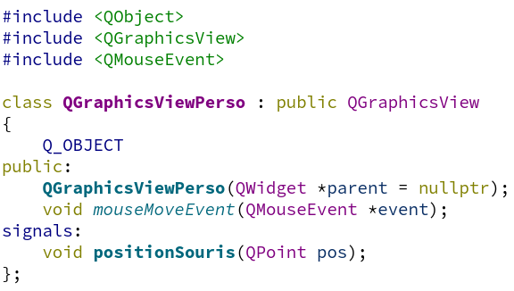
Gestion de la souris
qgraphicsviewperso.h
Macro Q_OBJECT
qui permet de gérer le
système de
SIGNAL/SLOT
creation du signal
positionSouris
qui fournira la
position de la souris
sous forme d'un QPoint

Slide 8
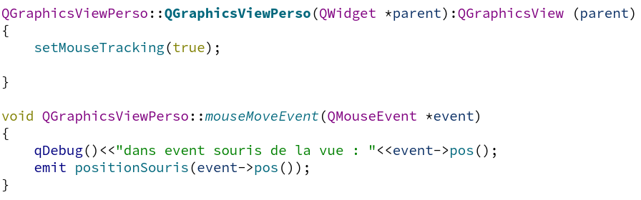
Gestion de la souris
On autorise la "traque"
de la souris
qgraphicsviewperso.cpp
On émet la position
de la souris
dès que celle-ci
bouge dans la vue

Slide 9
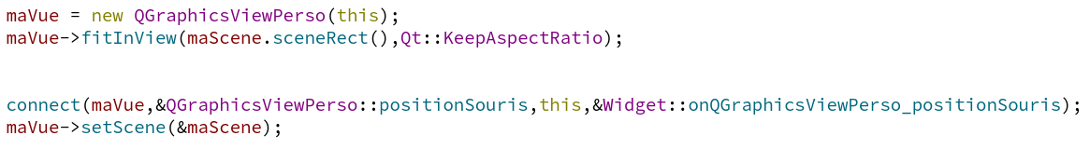
Gestion de la souris
Instanciation de la vue
widget.cpp
Association du signal
positionSouris
au slot de traitement

